Slide 1
Objektno orijentirano programiranje
Notes:
Kako bi programeri uspjeli držati korak sa zahtjevnim potrebama tržišta koje se u današnje vrijeme mijenja iz dana u dan, bilo je potrebno zamijeniti neke starije tradicionalne pristupe programiranju. Osnovni cilj svakog programera je učiniti mnogo u što kraćem vremenu na najjednostavniji mogući način. Objektno orijentirano programiranje (OOP) je jedan od programerskog pristupa koji uvelike pridonosi ostvarenju navedenog cilja jer je njegova svrha omogućiti korištenje već napisanog koda u svojim programima.
Kako većina današnjih aplikacija ima izbornike, forme i slično, odnosno koriste jednake elemente, bilo bi uistinu nepraktično svaki puta ispočetka pisati cijeli kod za rad s takvim elementima. Rješenje je omogućiti korištenje koda za takve elemente koji je već netko definirao i kasnije mijenjati veličine, akcije i ostalo po potrebi.

Slide 2
Uvod
OOP – jednom napisana funkcija ne mora se više pisati
„pakiranje” i pozivanje ranije napisanih funkcija
jednostavno ispravljanje grešaka
olakšava rad, skraćuje vrijeme, uredniji kod...
C++, Java, C#, Phyton, PHP...
Notes:
Objektno orijentirano programiranje je pristup koji omogućuje da nakon što napišemo funkciju više nikada nemoramo tu funkciju pisati. Ne samo da ju ne moramo pisati, već ju ne moramo niti kopirati u nove programe i aplikacije, već ju samo možemo „zapakirati“ i pozvati u svojim programima. Još jedna od značajnijih prednosti je i jednostavno ispravljanje pogriješaka ili omogućavanje bilo kakvih izmjena. Dakle, ukoliko primjetimo da nekakva funkcija ne radi dobro, zahvaljujući tome što smo ju samo pozvali u ostalim programima, dovoljno je samo izmijeniti pogriješku te funkcije na jednom mjestu i automatski će ispravno raditi u svim drugim programima.
Ovakav pristup programiranju uvelike olakšava rad programerima, skraćuje vrijeme potrebno za izradu aplikacije i pridonosi dobroj organizaciji i urednom pisanju koda, a sam kod je pregledniji i organiziraniji.
Postoje brojni objektno orijentirani programski jezici, a neki od najpoznatijih su: C++, Java, C#, Phyton i PHP

Slide 3
Klasa i objekt
klasa – općenita svojstva → predložak za objekt
objekt – konkretizacija klase
klase mogu imati:
svojstva – globalne varijable
metode – radnje koje će se moći izvršavati nad klasom
svojstva + metode = elementi klase
Notes:
Klasa sadrži općenita svojstva i predstavlja svojevrstan predložak za objekt. Nakon što neku klasu detaljno opišemo, ona sama postaje objekt, dakle objekt je konkretizacija klase. Takva konkretizacija klase odnosno definiranje osnovnih svojstava klase nazivamo kreiranje objekta.
Konkretno, ukoliko kažemo 'automobil', mislimo na čitavu klasu automobila, odnosno na sve automobile koji postoje. Međutim, kažemo li npr. crveni Citroen C3, izbor automobila je uvelike smanjen i znamo da se odnosi samo na crvene automobile marke Citroen, tip C3. Nakon što znamo sve te detalje, više ne govorimo o klasi automobila, već o konkretnom automobilu, odnosno objektu automobil.
Klase općenito imaju nekakva svojstva (npr. kod automobila mogu biti marka, tip...), ali osim svojstava, nad klasama je također moguće izvršavati i određene radnje (upali motor, dodaj gas...). Slično je i u programiranju, odnosno klase mogu imati neka svojstva, ali i radnje koje će nad klasama moći izvršavati tzv. metode. Svojstva će tako biti neke globalne varijable, a metode će biti funkcije definirane unutar neke klase. Svojstva i metode zajednički nazivamo elementima klase.

Slide 4
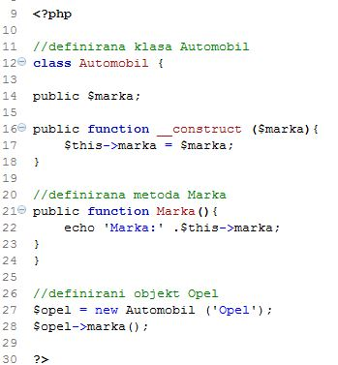
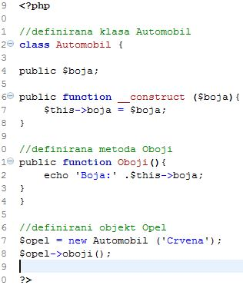
Klasa i objekt
Klasa = Automobil, objekt = Opel
Metoda i svojstvo

Slide 5
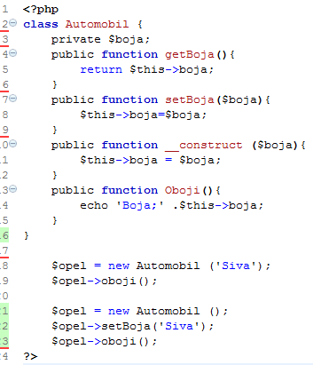
Private i public
cilj klase – osigurati pristup svojstvima i metodama iz drugih klasa
public – omogućava pristup klasi
private – onemogućava pristup klasi
Public klase
Private klase
Notes:
Cilj klase je da njezinim svojstvima i metodama osiguramo pristup iz drugih klasa. Primjerice, ukoliko definiramo klasu koja sadrži metodu koja će „obojiti“ auto u određenu boju, tada želimo toj metodi pristupiti i iz drugih klasa. Da bismo svojstvu ili metodi neke klase mogli pristupiti iz druge klase, one trebaju biti označene kao public (javne).
Osim public, klasa može imati i private metode koje se ne trebaju moći pozvati u drugim klasama. Primjerice, klasa u kojoj se nalazi metoda koja pruža uvid u registarske oznake auta ne bi trebala biti javno dostupna, odnosno treba biti privatna i nju ne moramo moći pozivati iz drugih klasa, isti slučaj je i sa lozinkama i drugim povjerljivim podacima.

Slide 6
Konstruktor
konstruktor klase – metoda koja ima isto ime kao klasa, a ne vraća tip
namjena – postavljanje svojstava objekta na inicijalne vrijednosti
Notes:
Konstruktor klase je metoda unutar klase koja ima isto ime kao klasa, a ne vraća nikakav tip. Dakle, konstruktor se izvršava prilikom kreiranja objekta, ali ne vraća nikakvu vrijednost, a namjena mu je inicijaliziranje svojstava objekta, odnosno postavljanje svojstava na neku početnu vrijednost. Jedna klasa može imati jedan ili više konstruktora.
Objekt je moguće kreirati bez znanja vrijednosti svih svojstava pa će se u tom slučaju svojstva postaviti na neke inicijalne vrijednosti, a vrijednosti ćemo definirati kada ih saznamo. Primjerice, ukoliko imamo klasu automobil, nije nužno da prilikom kreiranja objekta tipa automobil znamo sva njegova svojstva. Tada ćemo svojstva inicijalizirati na neke početne vrijednosti npr. maksimalna brzina će biti 200 km/h ukoliko nije drukčije rečeno. U slučaju da prilikom kreiranja objekta znamo vrijednosti svih svojstava klase, možemo kreirati objekt s tim svojstvima.

Slide 7
Nasljeđivanje
nasljeđivanje – stjecanje obilježja prethodnika
jednom kreiran objekt → novi objekti s istim svojstvima + nova svojstva
bazna klasa (roditeljska), izvedena klasa (klasa dijete)
tri vrste nasljeđivanja:
nasljeđivanje sučelja u programima
nasljeđivanje implementacije
prirodno nasljeđivanje
Notes:
Nasljeđivanje je proces stjecanja obilježja prethodnika. Kod objektno-orijentiranog programiranja, jednom kada se kreira objekt, mogu se razvijati novi objekti koji posjeduju sva obilježja originalnog objekta plus bilo koja nova obilježja koja programer poželi. Prilikom nasljeđivanja kreira se „opća“, bazna ili nadređena klasa (superclass). Podređenim ili izvedenim klasama (subclass) je bazna klasa nadređena i one nasljeđuju njezina svojstva. Često se koriste i nazivi roditeljska klasa (parent class) i klasa dijete (child class). Roditeljska klasa je klasa koja se koristi kao baza za nasljeđivanje, a od nje nasljeđuje klasa dijete. Izvedena klasa može biti i dalje proširena, to jest može imati vlastite izvedene klase. Te klase mogu dalje imati svoje izvedene klase i tako dalje dokle god je potrebno za funkcioniranje aplikacije.
OOP razlikuje tri vrste nasljeđivanja.
Prva vrsta nasljeđivanja odgovara s nasljeđivanjem sučelja u programima. Ovo nasljeđivanje je ključno u programiranju. Ako objekt nasljeđuje sučelje svoga roditeljskog objekta, onda taj objekt nudi isto što i roditeljski objekt, te je stoga sposoban oponašati roditeljsku instancu. Ovo nasljeđivanje ne primjenjuje se samo na sučeljima, nego i u implementaciji posebnih tipova datoteka od strane klasa.
Drugo je nasljeđivanje implementacije koje se nameće u nasljeđivanju klasa. Objekt preuzima ne samo sučelje nego i cijelu implementaciju. Zbog toga taj objekt ne mora definirati svoju vlastitu metodu, nego koristi metode roditeljskog objekta.
I zadnje, treće, je prirodno nasljeđivanje koje govori o tome kako se gleda na specijalizaciju objekata bez obzira na programiranost. Dobro programiran program sadrži sve tri vrste nasljeđivanja koje su u skladu.

Slide 8
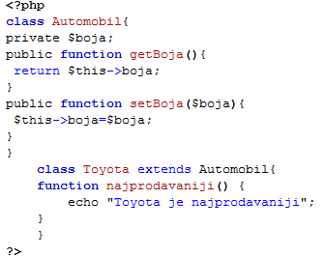
Nasljeđivanje
Nasljeđivanje

Slide 9
stdClass
prazan razred – nema svojstva, metode ili roditelje
stvaranje objekta i dodjeljivanje podataka bez stvaranja klase
Public klase
Notes:
stdClass je prazan razred unutar PHP dokumenta koji nema svojstva, metode ili roditelje. Koristeći PHP stdClass značajke možemo stvoriti objekt i dodijeliti mu podatke, bez da formalno definiramo klasu. Pretpostavimo da smo brzo stvoriti novi objekt za držanje nekih podataka o autima. To bi izgledalo ovako:

Slide 10
Hvala na pažnji !

